Slide 1
Wie schreibe ich eine juristische Hausarbeit? 06. März 2023 - 18:15 Uhr Charlotte Arndgen charlotte.arndgen@student.unisg.ch Aisha Thüring aisha.thuering@student.unisg.ch
Notes:
Aisha

Slide 2
Inhalt
1
Thema
2
Einlesen
3
Disposition
4
Schreiben
5
Formelles
6
Stolpersteine
Notes:
Aisha

Slide 3
Inhalt
1
Thema
2
Einlesen
3
Disposition
4
Schreiben
5
Formelles
6
Stolpersteine
Peter Forstmoser / Regina Ogorek / Benjamin Schindler,
Juristisches Arbeiten, 6. Aufl., Zürich/Basel/Genf 2018
Notes:
Aisha

Slide 4
Inhalt
1
Thema
2
Einlesen
3
Disposition
4
Schreiben
5
Formelles
6
Stolpersteine
Notes:
Aisha

Slide 5
Thema
Genaues Lesen der Aufgabenstellung
Einordnen der Fragestellung
Öffentliches Recht oder Privatrecht?
Fallbearbeitung oder Themenarbeit?
Massgebliche Rechtsgrundlagen finden und lesen
Überblick verschaffen und erste Quellen suchen
Google
Bibliothekskatalog
Swisslex
Notes:
Aisha

Slide 6
Thema
Rechtsgebiete
Privatrecht Zivilgesetzbuch (ZGB; SR 210) Personenrecht Familienrecht Erbrecht Sachenrecht Obligationenrecht (OR; SR 220) Allgemeiner Teil (Art. 1-183) Besonderer Teil (Art. 184-529) Gesellschafts- und Handelsrecht (Art. 529-963) Nebenerlasse | Öffentliches Recht Bundesverfassung (BV; SR 101) Staatsrecht (ParlG; RVOG; BGG; etc.) Verwaltungsrecht (GSchG; LWG; FinmaG; etc.) Strafrecht Allgemeiner Teil (Art. 1-110 StGB) Besonderer Teil (Art. 111-392 StGB) Nebenstrafrecht (Strafbestimmungen in anderen Erlassen)
Notes:
Aisha

Slide 7
Inhalt
1
Thema
2
Einlesen
3
Disposition
4
Schreiben
5
Formelles
6
Stolpersteine
Notes:
Charlotte

Slide 8
Einlesen
Ziele
Verständnis für das Thema entwickeln
Probleme erkennen
Welche Quellen verwenden?
Reader, Repetitorien, «X in a Nutshell», «lit. b», Wikipedia helfen oft, einen Überblick zu verschaffen, sollten aber nicht für die eigentliche Arbeit verwendet werden
Notes:
Charlotte

Slide 9
Einlesen
Ziele
Verständnis für das Thema entwickeln
Probleme erkennen
Welche Quellen verwenden?
Reader, Repetitorien, «X in a Nutshell», «lit. b», Wikipedia helfen oft, einen Überblick zu verschaffen, sollten aber nicht für die eigentliche Arbeit verwendet werden
Notes:
Charlotte

Slide 10
Einlesen
Ziele
Verständnis für das Thema entwickeln
Probleme erkennen
Welche Quellen verwenden?
Reader, Repetitorien, «X in a Nutshell», «lit. b», Wikipedia helfen oft, einen Überblick zu verschaffen, sollten aber nicht für die eigentliche Arbeit verwendet werden
Auch ältere Quellen berücksichtigen, aber Änderungen des Rechts und der Rechtsprechung beachten
Vorsicht bei Onlinequellen, ausser z.B. «Jusletter»
Notes:
Charlotte

Slide 11
Einlesen
Arten von Quellen
Literatur
Allgemeine Werke: Lehrbücher, Grundrisse, z.T. Monografien
Spezielle Werke: Dissertationen, Beiträge in Sammelbänden, wissenschaftliche Artikel
Kommentare (Besprechung eines Erlasses nach Artikeln)
Gerichtsentscheide
Bundesgerichtsentscheide
Entscheide der anderen eidgenössischen Gerichte (Bundesstrafgericht, Bundesverwaltungsgericht, Bundespatentgericht)
Entscheide kantonaler Gerichte
Notes:
Charlotte

Slide 12
Einlesen
Öffentliches Recht - Staatsrecht
Auer/Malinverni/Hottelier, Droit Constitutionel, vol. I, 3e éd., Berne 2013
Biaggini/Gächter/Kiener (Hrsg.), Staatsrecht, 3. Auflage, Zürich/St. Gallen 2021
Häfelin/Haller/Keller/Thurnherr, Schweizerisches Bundesstaatsrecht, 10. Aufl., Zürich/Basel/Genf 2020
Haller/Kölz/Gächter, Allgemeines Staatsrecht, 6. Aufl., Zürich 2020
Mahon, Droit constitutionel, vol. I, 3e éd., Bâle 2014
Rhinow/Schefer/Uebersax, Schweizerisches Verfassungsrecht, 3. Aufl., Basel 2016
Diggelmann/Hertig Randall/Schindler (Hrsg.), Verfassungsrecht der Schweiz, 3 Bde., Zürich/Basel/Genf 2020
Tschannen, Staatsrecht der schweizerischen Eidgenossenschaft, 5. Aufl., Bern 2021
Tschentscher/Lienhard, Öffentliches Recht, 2. Aufl., Zürich/St. Gallen 2019
Notes:
Charlotte

Slide 13
Einlesen
Öffentliches Recht - Grundrechte
Auer/Malinverni/Hottelier, Droit Constitutionel, vol. II, 3e éd., Berne 2013
Belser/Waldmann, Grundrechte, 2. Aufl., Zürich 2021
Dubey, Droits fondamentaux, vol. I-II, Bâle 2017
Kiener/Kälin/Wyttenbach, Grundrechte, 3. Aufl., Bern 2018
Mahon, Droit constitutionel, vol. II, 3e éd., Bâle 2014
Müller/Schefer, Grundrechte in der Schweiz, 4. Aufl., Bern 2008
Notes:
Charlotte

Slide 14
Einlesen
Öffentliches Recht - Verwaltungsrecht
Verwaltungsrecht
Häfelin/Müller/Uhlmann, Allgemeines Verwaltungsrecht, 8. Aufl., Zürich/St. Gallen 2020
Moor/Poltier/Flückiger/Martenet, Droit Administratif, vol. I-III, 3e éd., Berne 2011-2018
Tanquerel, Manuel de droit administratif, 2e éd., Genève 2018
Tschannen/Zimmerli/Müller, Allgemeines Verwaltungsrecht, 4. Aufl., Bern 2014
Wirtschaftsverwaltungsrecht
Biaggini/Lienhard/Richli/Uhlmann, Wirtschaftsverwaltungsrecht des Bundes, 6. Aufl., Basel 2016
Hänni/Stöckli, Schweizerisches Wirtschaftsverwaltungsrecht, Bern 2013
Vallender/Hettich/Lehne, Wirtschaftsfreiheit und begrenzte Staatsverantwortung, 4. Aufl., Bern 2007
Notes:
Charlotte

Slide 15
Einlesen
Privatrecht - ZGB
Gesamtdarstellung
Tuor/Schnyder/Schmid/Rumo-Jungo, Das schweizerische Zivilgesetzbuch, 14. Aufl., Zürich 2015
Einleitungsartikel/Personenrecht
Hofer/Hrubesch-Millauer, Einleitungsartikel und Personenrecht, 3. Aufl., Bern 2012
Hürlimann-Kaup/Schmid, Einleitungsartikel des ZGB und Personenrecht, 3. Aufl., Zürich 2016
Notes:
Charlotte

Slide 16
Einlesen
Privatrecht - OR
Gesamtdarstellungen
Huguenin, Obligationenrecht: Allgemeiner und Besonderer Teil, 3. Aufl., Zürich 2019
Allgemeiner Teil
Schwenzer/Fountoulakis, Schweizerisches Obligationenrecht Allgemeiner Teil, 8. Aufl., Zürich 2020
Engel, Traité des obligations, dispositions générales du CO, 2. Aufl., Berne 1997
Furrer/Müller-Chen, Obligationenrecht – Allgemeiner Teil, 3. Aufl., Zürich 2018
Gauch/Schluep/Schmid/Emmenegger, Schweizerisches Obligationenrecht, Allgemeiner Teil, Bd. I-II, 11. Aufl., Zürich 2020
Notes:
Charlotte

Slide 17
Einlesen
Privatrecht - OR
Allgemeiner Teil
Keller/Schöbi, Das schweizerische Schuldrecht, Bd. I-IV, Basel 1982–1990
Koller, Schweizerisches Obligationenrecht, Allgemeiner Teil, 4. Aufl., Bern 2017
Tercier/Pichonnaz, Le droit des obligations, 6è éd., Genève 2019
von Tuhr/Peter bzw. von Tuhr/Escher, Allgemeiner Teil des Schweizerischen Obligationenrechts, Bd. I bzw. II, Zürich 1974–1984
Notes:
Charlotte

Slide 18
Einlesen
Privatrecht - OR
Haftpflichtrecht
Fellmann, Schweizerisches Haftpflichtrecht, Bd. I-II, Bern 2012–2013
Honsell/Isenring/Kessler, Schweizerisches Haftpflichtrecht, 5. Aufl., Zürich 2013
Keller/Gabi/Gabi, Haftpflichtrecht, 3. Aufl., Basel 2012
Oftinger/Stark, Schweizerisches Haftpflichtrecht, Bd. I-II/1-3, 5. bzw. 4. Aufl., Zürich 1995 bzw. 1987–1991
Rey, Ausservertragliches Haftpflichtrecht, 5. Aufl., Zürich 2018
Roberto, Haftpflichtrecht, 3. Aufl., Bern 2022
Roberto/Landolt, Haftpflichtrecht [in a nutshell], 2. Aufl., Zürich 2016.
Schnyder/Portmann/Müller-Chen, Ausservertragliches Haftpflichtrecht, 2. Aufl., Zürich 2013
Werro, La responsabilité civile, 3e éd., Berne 2017
Notes:
Charlotte

Slide 19
Einlesen
Privatrecht - OR
Besonderer Teil
Bucher, Obligationenrecht, Besonderer Teil, 3. Aufl., Zürich 1988
Honsell, Schweizerisches Obligationenrecht, Besonderer Teil, 10. Aufl., Zürich 2017
Koller, Schweizerisches Obligationenrecht, Besonderer Teil, Bd. I, Bern 2012
Müller, Contrats de droit suisse, Berne 2021
Müller-Chen/Girsberger/Furrer, Obligationenrecht, Besonderer Teil, 2. Aufl., Zürich 2017
Schmid/Stöckli, Schweizerisches Obligationenrecht, Besonderer Teil, 3. Aufl., Zürich 2021
Tercier/Favre, Les contrats spéciaux, 5e éd., Zurich 2016
Notes:
Charlotte

Slide 20
Einlesen
Privatrecht - Gesellschaftsrecht
Allgemein
Handschin, Gesellschaftsrecht [in a nutshell], 2. Aufl., Zürich 2012
Meier-Hayoz/Forstmoser, Schweizerisches Gesellschaftsrecht, 13. Aufl., Bern 2023
Insbesondere zum Aktienrecht
Böckli, Schweizer Aktienrecht, 5. Aufl., Zürich 2022
Kunz, Rundflug über‘s schweizerische Gesellschaftsrecht, 2. Aufl., Bern 2012
von Büren/Stoffel/Weber, Grundriss des Aktienrechts, 3. Aufl., Zürich 2011
von der Crone, Aktienrecht, 2. Aufl., Bern 2020
Insbesondere zu Umstrukturierungen
Glanzmann, Umstrukturierungen, 3. Aufl., Bern 2014
Notes:
Charlotte

Slide 21
Einlesen
Kommentare
Wenn ein Erlassartikel im klaren Vordergrund der Arbeit steht, kann die Kommentierung dazu wertvolle Hinweise zum Aufbau der Arbeit, zu Problemstellungen oder zur Literatur geben.
Auch bei Fragen zu weniger zentralen Artikeln können Kommentare weiterhelfen.
Vorbemerkungen enthalten Aussagen zu thematisch zusammengehörenden Artikeln.
Notes:
Charlotte
BSK, CHK, OFK, BK etc.

Slide 22
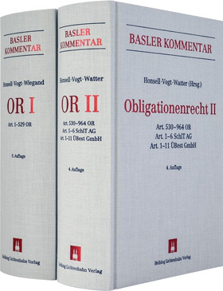
Einlesen
Kommentare
Wenn ein Erlassartikel im klaren Vordergrund der Arbeit steht, kann die Kommentierung dazu wertvolle Hinweise zum Aufbau der Arbeit, zu Problemstellungen oder zur Literatur geben.
Auch bei Fragen zu weniger zentralen Artikeln können Kommentare weiterhelfen.
Vorbemerkungen enthalten Aussagen zu thematisch zusammengehörenden Artikeln.
Notes:
Charlotte

Slide 23
Einlesen
Kommentare
Privatrecht
Commentaire Romand (CR)
Zürcher Kommentar (ZK)
Basler Kommentar (BSK)
Berner Kommentar (BK)
Handkommentar zum Schweizer Privatrecht (CHK)
Öffentliches Recht
BV
Aubert/Mahon, Petit commentaire de la Constitution fédérale, Zürich 2003
Biaggini, Kommentar BV, 2. Aufl. Zürich 2017
Ehrenzeller/Schindler/Schweizer/Vallender (Hrsg.), St. Galler Kommentar zur BV, 3. Aufl., Zürich/St. Gallen 2014
Waldmann/Belser/Epiney (Hrsg.), Schweizerische Bundesverfassung, Basel 2015
Andere Erlasse nur teilweise kommentiert (BGG; ParlG…)
Strafrecht
Donatsch/Heimgartner/Isenring/Weder, OFK StGB, 20. Aufl., Zürich 2018
Niggli/Wiprächtiger (Hrsg.), Basler Kommentar StGB, 4. Aufl., Basel 2018
Notes:
Charlotte
BSK und KuKo über Legalis; Rest hauptsächlich über Swisslex; ZK in der Bibliothek

Slide 24
Einlesen
Gerichtsentscheide
Nach Möglichkeit Leitentscheide verwenden
Amtlich publizierte Entscheide bevorzugen
Anwendbarkeit auf den vorliegenden Fall prüfen
Möglichkeiten zum Finden einschlägiger Urteile:
Suchmaschinen der Gerichte
Urteilsbesprechungen
Zitate in Publikationen
Praxis für fremdsprachige BGE (OG PB 3070 … / Legalis)
Notes:
Charlotte

Slide 25
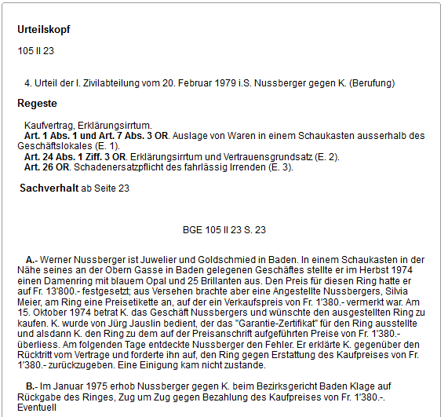
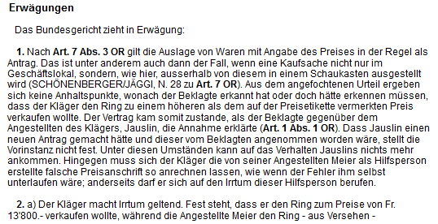
Einlesen
Gerichtsentscheide
Nach Möglichkeit Leitentscheide verwenden
Amtlich publizierte Entscheide bevorzugen
Anwendbarkeit auf den vorliegenden Fall prüfen
Möglichkeiten zum Finden einschlägiger Urteile:
Suchmaschinen der Gerichte
Urteilsbesprechungen
Zitate in Publikationen
Praxis für fremdsprachige BGE (OG PB 3070 … / Legalis)
Notes:
Charlotte

Slide 26
Einlesen
Datenbanken
Swisslex (https://www.swisslex.ch/)
Legalis (https://www.legalis.ch/)
Justools (http://www.justools.ch/)
Bundesgericht (https://www.bger.ch/index.htm -> Rechtsprechung)
BGer.li (https://bger.li/)
Tipp: Literaturverzeichnisse bereits gefundener Werke durchsuchen (insb. neuere Werke)
Notes:
Charlotte (ca. 10-15min)
Justool und Justement vor allem kantonale gesetze;

Slide 27
Einlesen
Beispiel: Ist die Erhebung der Kirchensteuer für juristische Personen im Hinblick Art. 15 BV (Glaubens- und Gewissensfreiheit) verfassungskonform?
Datenbanken
Swisslex (https://www.swisslex.ch/)
Legalis (https://www.legalis.ch/)
Justools (http://www.justools.ch/)
Bundesgericht (https://www.bger.ch/index.htm -> Rechtsprechung)
BGer.li (https://bger.li/)
Tipp: Literaturverzeichnisse bereits gefundener Werke durchsuchen (insb. neuere Werke)
Notes:
Charlotte (ca. 10-15min)
Justool vor allem kantonale gesetze

Slide 28
Inhalt
1
Thema
2
Einlesen
3
Disposition
4
Schreiben
5
Formelles
6
Stolpersteine
Notes:
Aisha

Slide 29
Disposition
Aufbau
Deckblatt
Inhaltsverzeichnis
Literaturverzeichnis
Abkürzungsverzeichnis
Ggf. Materialienverzeichnis
Ggf. Erlassverzeichnis
Ggf. Rechtsprechungsverzeichnis
Textteil
Eigenständigkeitserklärung
Notes:
Aisha
Kein Abstract

Slide 30
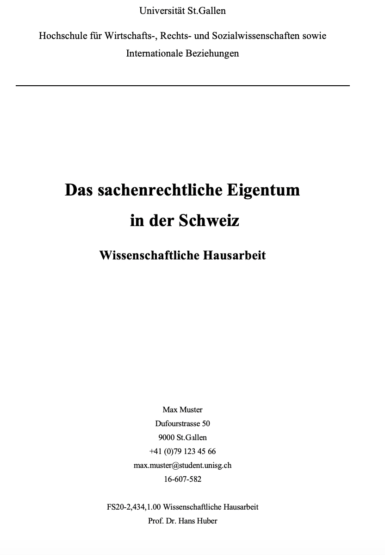
Disposition
Aufbau
Deckblatt
Inhaltsverzeichnis
Literaturverzeichnis
Abkürzungsverzeichnis
Ggf. Materialienverzeichnis
Ggf. Erlassverzeichnis
Ggf. Rechtsprechungsverzeichnis
Textteil
Eigenständigkeitserklärung
Notes:
Aisha

Slide 31
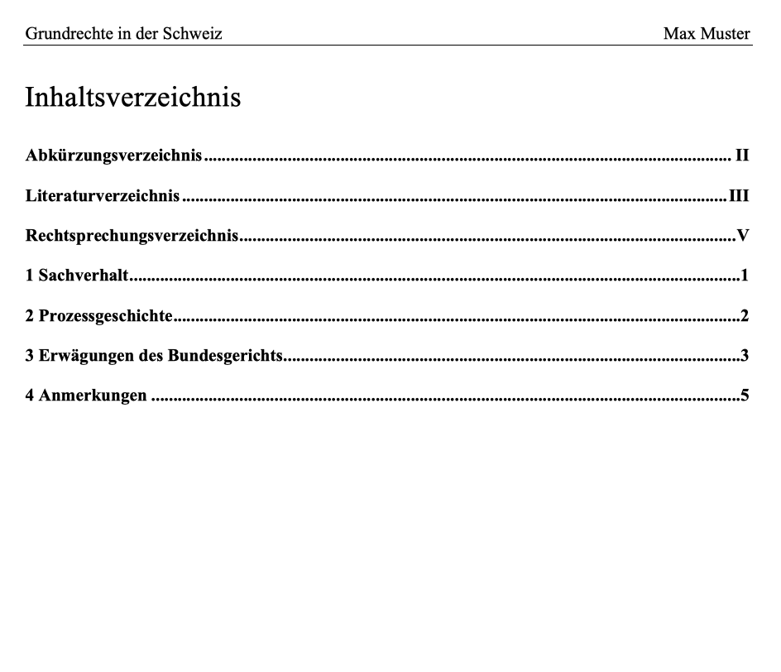
Disposition
Aufbau
Deckblatt
Inhaltsverzeichnis
Literaturverzeichnis
Abkürzungsverzeichnis
Ggf. Materialienverzeichnis
Ggf. Erlassverzeichnis
Ggf. Rechtsprechungsverzeichnis
Textteil
Eigenständigkeitserklärung
Notes:
Aisha

Slide 32
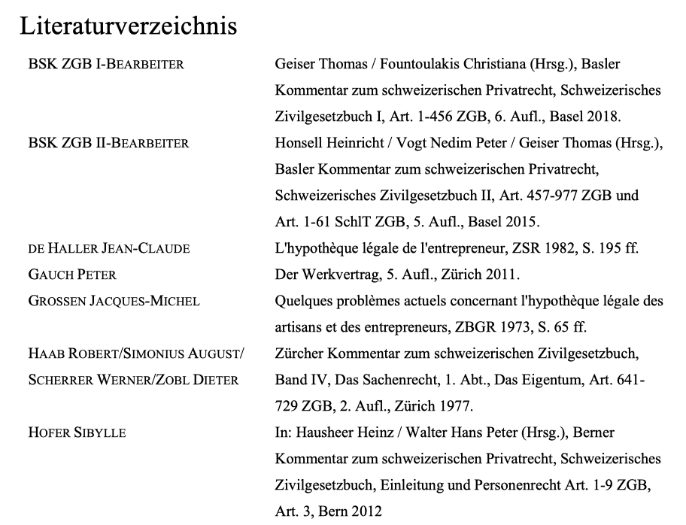
Disposition
Aufbau
Deckblatt
Inhaltsverzeichnis
Literaturverzeichnis
Abkürzungsverzeichnis
Ggf. Materialienverzeichnis
Ggf. Erlassverzeichnis
Ggf. Rechtsprechungsverzeichnis
Textteil
Eigenständigkeitserklärung
Notes:
Aisha

Slide 33
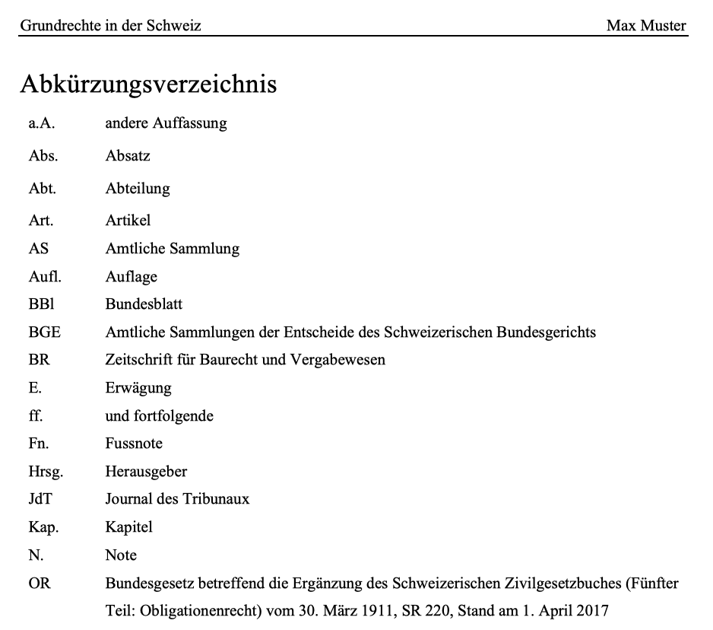
Disposition
Aufbau
Deckblatt
Inhaltsverzeichnis
Literaturverzeichnis
Abkürzungsverzeichnis
Ggf. Materialienverzeichnis
Ggf. Erlassverzeichnis
Ggf. Rechtsprechungsverzeichnis
Textteil
Eigenständigkeitserklärung
Notes:
Aisha

Slide 34
Disposition
Aufbau
Deckblatt
Inhaltsverzeichnis
Literaturverzeichnis
Abkürzungsverzeichnis
Ggf. Materialienverzeichnis
Ggf. Erlassverzeichnis
Ggf. Rechtsprechungsverzeichnis
Textteil
Eigenständigkeitserklärung
Notes:
Aisha

Slide 35
Disposition
Aufbau
Deckblatt
Inhaltsverzeichnis
Literaturverzeichnis
Abkürzungsverzeichnis
Ggf. Materialienverzeichnis
Ggf. Erlassverzeichnis
Ggf. Rechtsprechungsverzeichnis
Textteil
Eigenständigkeitserklärung
Notes:
Aisha

Slide 36
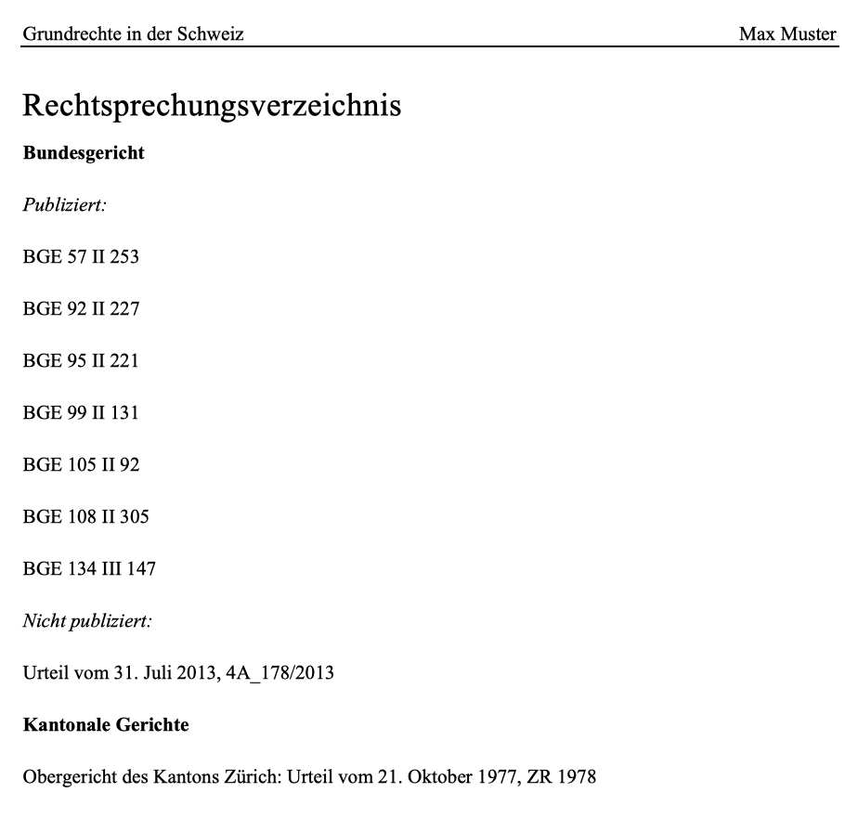
Disposition
Aufbau
Deckblatt
Inhaltsverzeichnis
Literaturverzeichnis
Abkürzungsverzeichnis
Ggf. Materialienverzeichnis
Ggf. Erlassverzeichnis
Ggf. Rechtsprechungsverzeichnis
Textteil
Eigenständigkeitserklärung
Notes:
Aisha

Slide 37
Disposition
Aufbau
Deckblatt
Inhaltsverzeichnis
Literaturverzeichnis
Abkürzungsverzeichnis
Ggf. Materialienverzeichnis
Ggf. Erlassverzeichnis
Ggf. Rechtsprechungsverzeichnis
Textteil
Eigenständigkeitserklärung
Notes:
Aisha

Slide 38
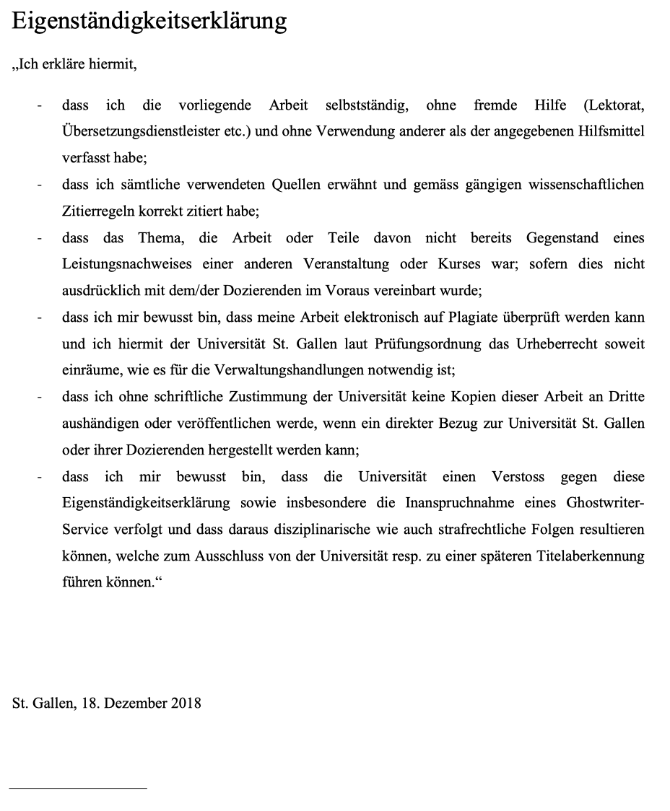
Disposition
Aufbau
Deckblatt
Inhaltsverzeichnis
Literaturverzeichnis
Abkürzungsverzeichnis
Ggf. Materialienverzeichnis
Ggf. Erlassverzeichnis
Ggf. Rechtsprechungsverzeichnis
Textteil
Eigenständigkeitserklärung
Notes:
Aisha

Slide 39
Disposition
Grobdisposition
Nach dem Einlesen erstellen
Strukturieren des Vorgehens
Sinnvoller Aufbau der Arbeit
Mit dem Betreuer besprechen (Holschuld!)
Verfeinern
Auf «roten Faden» achten
Chronologisch
Vom Allgemeinen zum Besonderen
Tatbestand und Rechtsfolge
Jeder Satz braucht eine Berechtigung!
Notes:
Aisha

Slide 40
Disposition
Theoretische Abhandlung
Einleitung
Problematik
Vorgehensweise
Allgemeiner Teil
Theoretische Grundlagen
Definitionen, Abgrenzungen, Zwecke
Besonderer Teil
Lösung der Forschungsfrage
Verknüpfung zum allgemeinen Teil herstellen!
Eigene Meinung
Notes:
Aisha
Grundsatz (danach folgen Beispiele)

Slide 41
Disposition
Theoretische Abhandlung – privatrechtliches Beispiel
Haftung der Revisionsstelle im Aktienrecht
Einleitung
Aktienrechtliche Verantwortlichkeit der Organe
Haftung von Verwaltungsrat und Geschäftsleitung
Haftung der Revisionsstelle
Besondere Rolle der Revisionsstelle in der Aktiengesellschaft
Heutige Rechtslage
Differenzierte Solidarität zwischen Revisionsstelle und übrigen Organen
Problematik der aktuellen Rechtslage
Aktuelle Revisionsbemühungen
Betragsmässige Haftungsbeschränkung für die Revisionsstelle
Aufhebung der Solidarhaftung
usw.
Fazit
Notes:
Aisha

Slide 42
Disposition
Theoretische Abhandlung – öffentlich-rechtliches Beispiel
Rechtsschutz gegen Rayonverbote
Einleitung
Vorgaben zum Rechtsschutz
Rechtsweggarantie (Art. 29a BV)
Allgemeine Verfahrensgarantien (Art. 29 BV)
Rechtliche Einordnung des Rayonverbots
Handlungsformen des Staates
Qualifikation des Rayonverbots
Anforderungen an den Rechtsschutz gegen Rayonverbote
Direkte Anfechtbarkeit oder Feststellungsverfügung
Nachzureichende Begründung
Überprüfung durch ein Gericht
Fazit
Notes:
Aisha

Slide 43
Disposition
Fall-Lösung
Mögliche Anspruchsgrundlagen nennen
Wechseln zwischen Rechtsgrundlagen, Literatur und Fall
«Wer will was von wem woraus?»
Ansprüche strukturiert prüfen
Person um Person (z.B.: A – B; A – C; B – C)
Verschiedene Anspruchsgrundlagen (Vertrag > Unerlaubte Handlung > Ungerechtfertigte Bereicherung > Geschäftsführung ohne Auftrag > culpa in contrahendo)
Voraussetzungen jeder Anspruchsgrundlage prüfen
Spezielle Schemata oder Subsumtionsschema
Ergebnis im Fazit resümieren
Notes:
Aisha

Slide 44
Disposition
Fall-Lösung – öffentlich-rechtliches Beispiel
Wurden die Grundrechte des X verletzt?
Sachverhalt
Meinungsfreiheit
Schutzbereich
Träger
Adressat
Gesetzliche Grundlage
Öffentliches Interesse
Verhältnismässigkeit
Geeignetheit
Erforderlichkeit
Zweck-Mittel-Relation
Kernbereich
Religionsfreiheit
Schutzbereich
usw.
Fazit
Notes:
Aisha

Slide 45
Disposition
Fall-Lösung – privatrechtliches Beispiel
Angestellter Z des Malermeisters Y zerstört bei Arbeiten einen Teppich des Auftraggebers A.
Sachverhalt
A gegenüber Y
Aus Werkvertrag
Vorliegen eines Werkvertrags
Vertragsverletzung
usw.
Aus Geschäftsherrenhaftung
Schaden
Subordinationsverhältnis
usw.
Aus unerlaubter Handlung
A gegenüber Z
Aus unerlaubter Handlung
usw.
Fazit
Notes:
Aisha

Slide 46
Disposition
Gesprächspunkte mit dem Referenten
Vorlegen der Grobdisposition
Evtl. mehrere Varianten
Problemfelder vollständig erfasst?
Gewichtung ansprechen
Inklusive Literaturverzeichnis
Formelles
Zitierstandard (Forstmoser/Ogorek/Schindler)
Layout
Umfang
Spezielle Wünsche (z.B. abbrechen oder weiterfahren nach fehlgeschlagener Prüfung…)
Bei grossen Änderungen erneut kontaktieren
Notes:
Aisha

Slide 47
Disposition
Erstellen der Arbeit
Ständiges Recherchieren
Fragen in der Literatur nachschlagen, aber:
Exkurse vermeiden
Literaturverzeichnisse und Nachweise der verwendeten Quellen nutzen
Nachvollziehbar entscheiden (Aufbau, Reihenfolge, Argumentation, etc.)
Notes:
Aisha

Slide 48
Inhalt
1
Thema
2
Einlesen
3
Disposition
4
Schreiben
5
Formelles
6
Stolpersteine
Notes:
Aisha

Slide 49
Schreiben
Sprache
Korrekt
Klar und präzise
Keine saloppen Wendungen
Fachausdrücke richtig und bewusst verwenden
Unnötige Floskeln sowie Füll- und Fremdwörter vermeiden
Gegenlesen (lassen)
Fremdsprachig?
Faustregel: Ein Gedanke pro Satz, ein Gedankengang pro Absatz
Notes:
Aisha

Slide 50
Inhalt
1
Thema
2
Einlesen
3
Disposition
4
Schreiben
5
Formelles
6
Stolpersteine
Notes:
Charlotte

Slide 51
Formelles
Zitieren
Zweck
Redlichkeit
Nachvollziehbarkeit
Weiterführende Informationen
Arten
paraphrasierend (Regelfall)
wörtlich (Ausnahme)
Keine einheitlichen Vorschriften (aber: einheitlich zitieren!)
Forstmoser/Ogorek/Schindler, Juristisches Arbeiten, 6. Aufl., Zürich 2018
Tercier/Roten, La recherche et la rédaction juridiques, 6. Aufl., Genf 2011
Anweisungen des Betreuers befolgen
Notes:
Charlotte

Slide 52
Formelles
Zitieren - Grundsätze
In Fussnoten
Beginnt mit Grossbuchstaben
Endet mit Punkt
Autoren in Kapitälchen: Müller, nicht MÜLLER (ctrl-shift-q/⌘-shift-k); Herausgeber nicht in Kapitälchen
Mehrere Werke eines Autors durch Kurztitel unterscheiden
Wo vorhanden Randziffern statt Seiten angeben
Quellenangaben durch Semikolon trennen
Notes:
Charlotte

Slide 53
Formelles
Zitieren - Bücher
Im Verzeichnis: Vollzitat
Im Text: Autor, (Kurztitel,) Fundstelle
Dissertationen als solche bezeichnen
Mehrere Namen durch Schrägstriche trennen
Auflage und Band angeben wo notwendig
Untertitel nennen wo sinnvoll
Notes:
Charlotte

Slide 54
Formelles
Zitieren - Artikel
Im Verzeichnis: Vollzitat
Im Text: Autor, (Kurztitel,) Fundstelle
Zeitschriften ins Abkürzungsverzeichnis
Mehrere Namen durch Schrägstriche trennen
Beiträge in Sammelbänden mit «in:» vom Hauptwerk abtrennen
Anfangsseite der Beiträge mit «ff.» angeben
Notes:
Charlotte

Slide 55
Formelles
Zitieren - Kommentare
Im Verzeichnis: Vollzitat mit Herausgebern
Im Text: Autor, Kurztitel, Fundstelle
Sich für eine Variante entscheiden
Zitiervorschläge
«Grosse» Kommentare wie Bücher zitieren
Notes:
Charlotte

Slide 56
Formelles
Zitieren - Urteile
Im Verzeichnis (falls vorhanden): Signatur
Im Text: Signatur, Fundstelle
Im Zweifelsfall gleich zitieren wie das Gericht sich selbst zitiert
Bei kantonalen Urteilen immer auf den Kanton hinweisen
Notes:
Charlotte

Slide 57
Formelles
Zitieren - Gesetze
Im Verzeichnis: Vollzitat
Im Text: Abkürzung, Artikel, Absatz …
Bei kantonalen Gesetzen auf den Kanton hinweisen
admin.ch / bger.li
Notes:
Charlotte

Slide 58
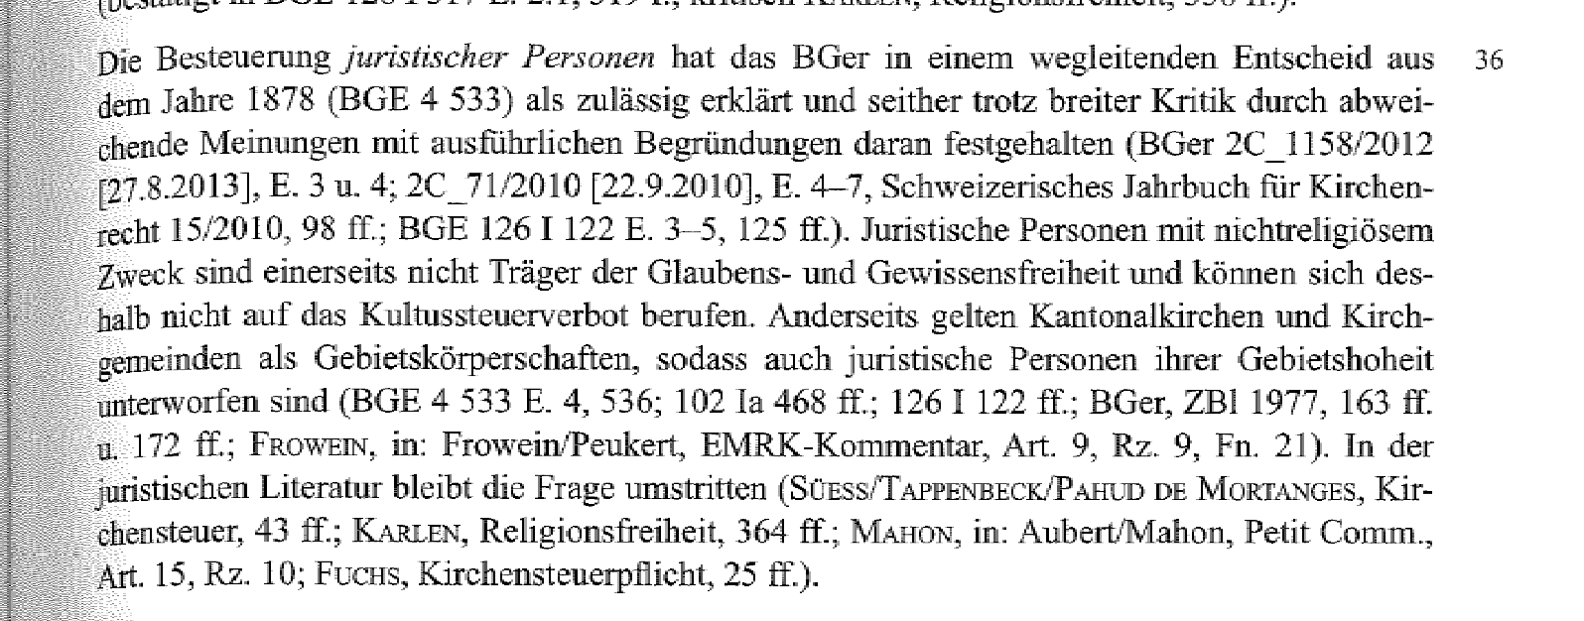
Formelles
Zitieren - Beispiel
Notes:
Charlotte

Slide 59
Inhalt
1
Thema
2
Einlesen
3
Disposition
4
Schreiben
5
Formelles
6
Stolpersteine
Notes:
Charlotte

Slide 60
Stolpersteine
Unvollständige Verzeichnisse
Plagiat
Formelle Ungenauigkeiten
Zeitplan
Arbeit mit den Rechtsgrundlagen und Urteilen
Notes:
Charlotte

Slide 61
Vielen Dank für Eure Aufmerksamkeit und viel Erfolg bei der Arbeit!
Für Fragen stehen wir gerne zur Verfügung.
Charlotte Arndgen charlotte.arndgen@student.unisg.ch
Aisha Thüring aisha.thuering@student.unisg.ch

Slide 62
Sponsored by:

